Slide 1

Université des sciences et de la technologie Houari Boumediene Master1: Neurobiologie cellulaire et fonctionnelle Faculté des Sciences Biologiques
Timing of CNS Cell Generation: A Programmed Sequence of Neuron and Glial Cell Production from Isolated Murine Cortical Stem Cells
le moment de la génération des cellules du cns ; une séquence programmé dans la production des neurones et des cellules gliales isolé des cellules souche du cortex de la souris
Réalisées par: Chahdane salwa
Debbeche djallel
Tameur imene
Zebiri meriem
zouaoui meriem

Slide 2
INTRODUCTION
La formation du système nerveux chez les vertébrés et les invertébré implique la génération des neurones et cellules gliales
Pour une espèce donné l’apparition des neurones et des cellules gliales est organisé par un calendrier très précis cela pour l’organisation de la cytoarchitecture normale

Slide 3
Jacobson 1991
Dans le système nerveux central des mammifères (CNS), les neurones sont générés principalement dans la période embryonnaire, alors que la plupart des cellules gliales sont générés après la naissance
Dans le cortex cérébral d’une souris ou rat, par exemple, la neurogenèse débute autour du 12ème jour embryonnaire (E12), pics autour E15 et se termine autour de la naissance
Bayer et Altman, 1991 ;
Jacobson, 1991
Abney et coll., 1981 ; Skoff, 1990 ; Cameron et Rakic, 1991 ; Misson et coll., 1991 ; Levison et coll., 1993 ;Parnavelas, 1999
les glie radiale transitoire sont présents à un stade précoce,alors que la production macroglial dans le cortex ne démarre pas jusqu'à la mi-gestation et ensuite seulement à bas niveaux

Slide 4
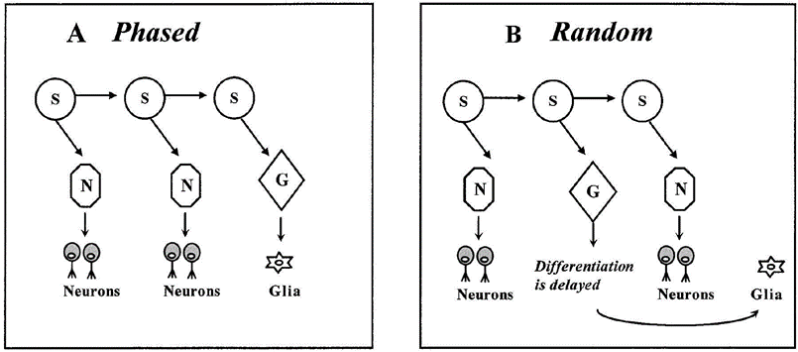
Les cellules souches multipotentes dans le cortex cérébral, comme ceux des autres régions, produit ont limités des cellules progénitrices de neurones et cellules gliales
Nous avons examiner deux cas possible par lequel les cellules neurales et gliales peut être réalisées
les cellules souches multipotentes génèrent des cellules progénitrices neuronales et gliales de manière aléatoire
des cellules souches multipotentes génèrent des cellules progénitrices neuronales premier et les cellules progénitrices gliales ultérieures

Slide 5
Luskin et coll., 1988 ; Kornack et Rakic, 1995 ; Reid et al., 1995 ; Mione et coll., 1997
Pour tester les deux modèles on a pris une seule cellule souche pluripotente par un marquage rétrovirale ce qui à permet de suivre la composition des clones à des points spécifique de développent
mais même cette technique ne peut pas évalué la manière dont la descendance clonale sont générés au cours du temps dans notre étude nous allons essayez de comprendre:
Comment ce calendrier est réalisé?

Slide 6
Matérielles et Méthodes
Préparation de simple suspension cellulaire de cellules de la zone cortico-ventriculaire:
Cortex cérébraux de souris
Récoltées dans un milieu d’hibernation
disséqués
manuellement
Qian et coll,1997,1998
dissociées
MacLeish et Townes-Anderson 1988
la papaïne

Slide 7
Pour la dissociation enzymatique, cortex cérébraux d'embryons ont été placés dans une solution de dissociation réchauffée et filtré composé de:
* 1 mm glutamine
* 1mm du pyruvate de sodium
* 1 mm de N-acétyl-cystéine
* 7 unités / ml de papaïne
* 15 ul de 4 mg / ml de DNase
La suspension a fait barboter avec 95% O 2 et 5% de CO 2 pendant 30 s
Le tube a été placé sur un agitateur à un angle de 30 ° à petite vitesse (15 tr / min) pendant 30 min à température ambiante
Les tissus ont été rincés trois fois avec du DMEM et doucement dissociées par trituration
Après décantation 15 min, la fraction supperieur, contenant ~ 95% des cellules individuelles, ont été recueillis.

Slide 8
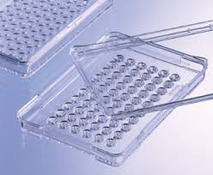
Culture Cellulaire:
Les cellules recueillis ont été ensemencées des plaques de Terasaki
Chaque puits contenait:
* 12 ul de culture sans sérum basal du milieu DMEM
* B27, N2, pyruvate de sodium, de la glutamine (Gibco)
*1 mM de N-acétyl-cystéine
* 0,1 ; 1 ou 10 ng / ml de FGF2
Pour le sous-clonage des expériences, les cellules ont été étalées à une densité clonale dans un milieu de base avec 10 ng FGF2 / ml à 35 mm des boîtes de culture de tissu de poly-L-lysine et ont permis de générer une descendance clonale de 3-10 jours

Slide 9
Les clones ont été éliminés par traitement à la trypsine à 0,05% à 0,5 ml de trypsine-EDTA
On ajoute l’inhibiteur de la trypsine
les cellules ont été délogés par pipetage doux
recueillies par centrifugation à 150 g pendant 10 min

Slide 10
Après remise en suspension dans du DMEM contenant B27, N2, CNA, et 20 ng / ml de bFGF ou 20 ng / ml d'EGF les cellules ont été plaquées
Pour le sous-clonage au stade de 3-4 jours, les cellules ont été ensemencées dans des puits uniques par micromanipulation aide d'une micropipette de verre étiré, comme décrit précédemment
Davis et Temple 1994
Pour le sous-clonage à 10 jours pour faire neurosphères, des cellules en suspension ont été plaquées dans les boîtes de Pétri non-enduites de 35 millimètres à 500 cellules par boite
Les cultures ont été maintenues dans un incubateur de culture de tissu à 35 ° C avec 6% de CO 2 et 100% d'humidité.

Slide 11
Time-Lapse Video enregistrement et l'analyse de cellules isolées corticale ventriculaire Zone:
on a réalisés une Analyse avec le time-lapse
Enregistrer
Fixation des clones
colorées avec des marqueurs spécifiques
des oligodendrocytes
les neurones
O4 et O1
β-tubuline III
les astrocytes
NG2
Les cellules gliale précoce
GFAP
la nestine
cellules progénitrices

Slide 12
Résultat
Le temps de parcours des Neurones et cellules gliales en développement dans le cortex cérébrale d’une sourie in vivo:

Slide 13
Tableaux 01
Anticorps | E10 | E11 | E12 | E14 | E16 | E17 | E18 | P0 | P3P4 | P7
Nestin | 97.9 | 95.46 | 77.58 | 37.97 | 7.87 | 10.67 | ND | 6.48 | 22.01 | ND
b-tubulin | 9.3 | 13.96 | 63.95 | 62.91 | ND | 72.95 | 77.67 | 50.35 | 59.34 | 43.73
O4/GC | 0 | 0 | 0 | 0 | 0 | 0.37 | 0.35 | 0.22 | 0.55 | 5.57
 |  |  |  |  |  |  |  | 0 | 0.9
GFAP | 0 | 0 | 0 | 0 | 0 | 1.22 | 2.4 | 1.58 | 4.58 | 8.91
 |  |  |  | 0.01 | 0.2 |  | 1.8
la plupart des cellules corticales E10 ont été colorées pour la nestine
À cet âge, le seule marqueur différenciée présent était β-tubuline III, vu dans ~9% des cellules.
Aucune cellule E10 n’été colorées pour les marqueurs gliales, et les cellules macroglials n’ont pas été détectés pendant plusieurs jours.
Les premiers oligodendrocytes O4-positifs ont été observés à E17, mais seulement 0,37% de cellules marquées, et un faible niveau a été maintenue par le biais de naissance
Les premières cellules GFAP-positifs ont été détectés au E17, et ceux-ci sont restés trop extrêmement rare, comprenant <2% des cellules, qu'après la naissance.

Slide 14
Tableaux 02
 |  |  | Nombre total de clones contenant
 | Total des Clones | Clone Taille moyenne | Neurones | Les astrocytes | Oligodendrocytes
Jour 3 | 19 | 5 | 16 | 0 | 0
Jour 6 | 21 | 36 | 21 | 1 | 0
Jour 10 | 23 | 143 | 22 | 21 | 16
des clones de cellules souches sont fixées et colorées au jour 3, 6, et 10 après l'étalement. Morphologiquement et antigéniquement des neurones reconnaissables ont été détectés dans des clones de cellules souches au point de temps jour 3. En revanche, les cellules gliales ont été apparus plus tard, les astrocytes ont été détectés pour la première fois au jour 6 et les oligodendrocytes à jour 10.

Slide 15
FIGURE 02
des clones de cellules souches dérivées d'embryons de souris E10-E11
colorées avec des marqueurs
fixées
Après 1 heure à 14 jours de culture
les clones ont été fixées et
colorées

Slide 16
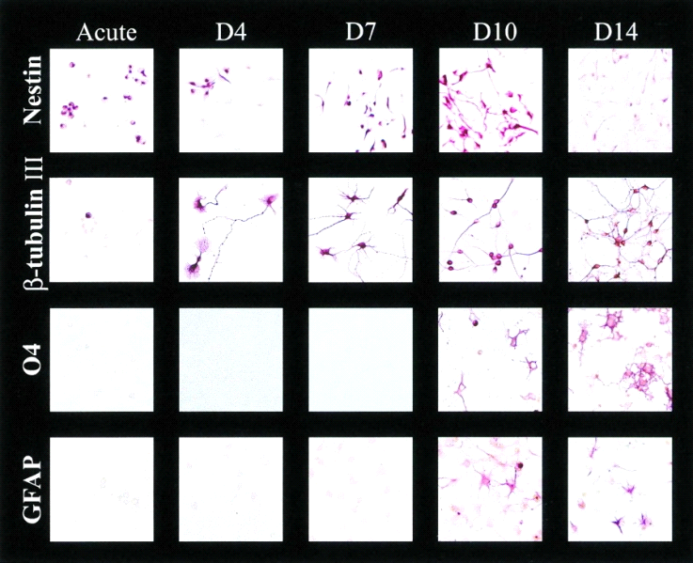
Les neurones (indiquées par coloration de β-tubuline) apparaissent tôt
tandis que les cellules gliales (indiqués par O4 pour les cellules de la lignée des oligodendrocytes et astrocytes GFAP) apparaissent quelques jours plus tard.
Fig. 02

Slide 17
Time-Lapse Vidéo
FIGURE 03
La figure (03) a été illustrée après l’enregistrement par Time-Lapse vidéo des clones sélectionnées de cellules progénitrices (E10-E11) étalées dans les puits de Tarasaki et à la fin des enregistrement les clones ont été colorées par des anticorps spécifiques au types de cellules

Slide 18
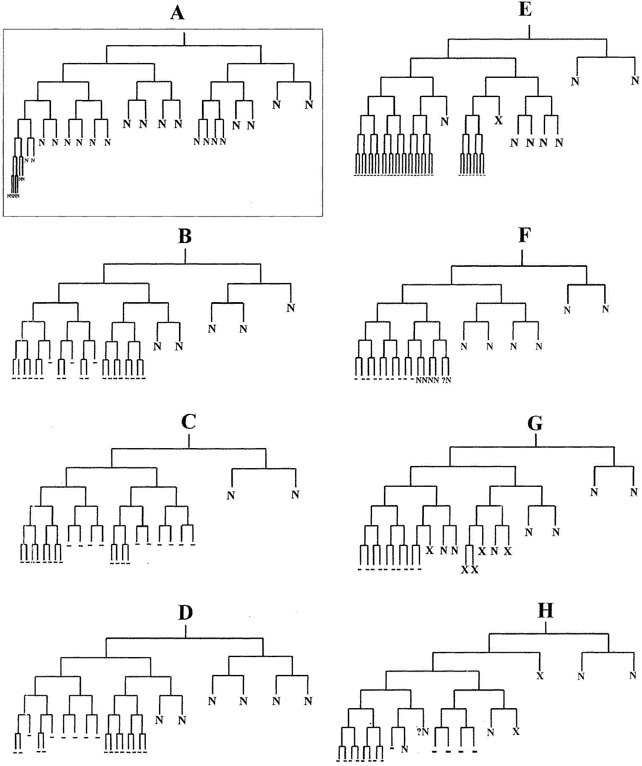
Dans tous les clones de cellules souches enregistrés, y compris les exemples présentés dans (B) - (H), les neurones ont été générés avant la glie
Pour chaque arbres la lignée de la descendance des neuroblastes diminue avec le temps contrairement a la lignée des giloblastes qui commence a proliférer avec le temps
N= neurone
X= cellule morte
Fig 03

Slide 19
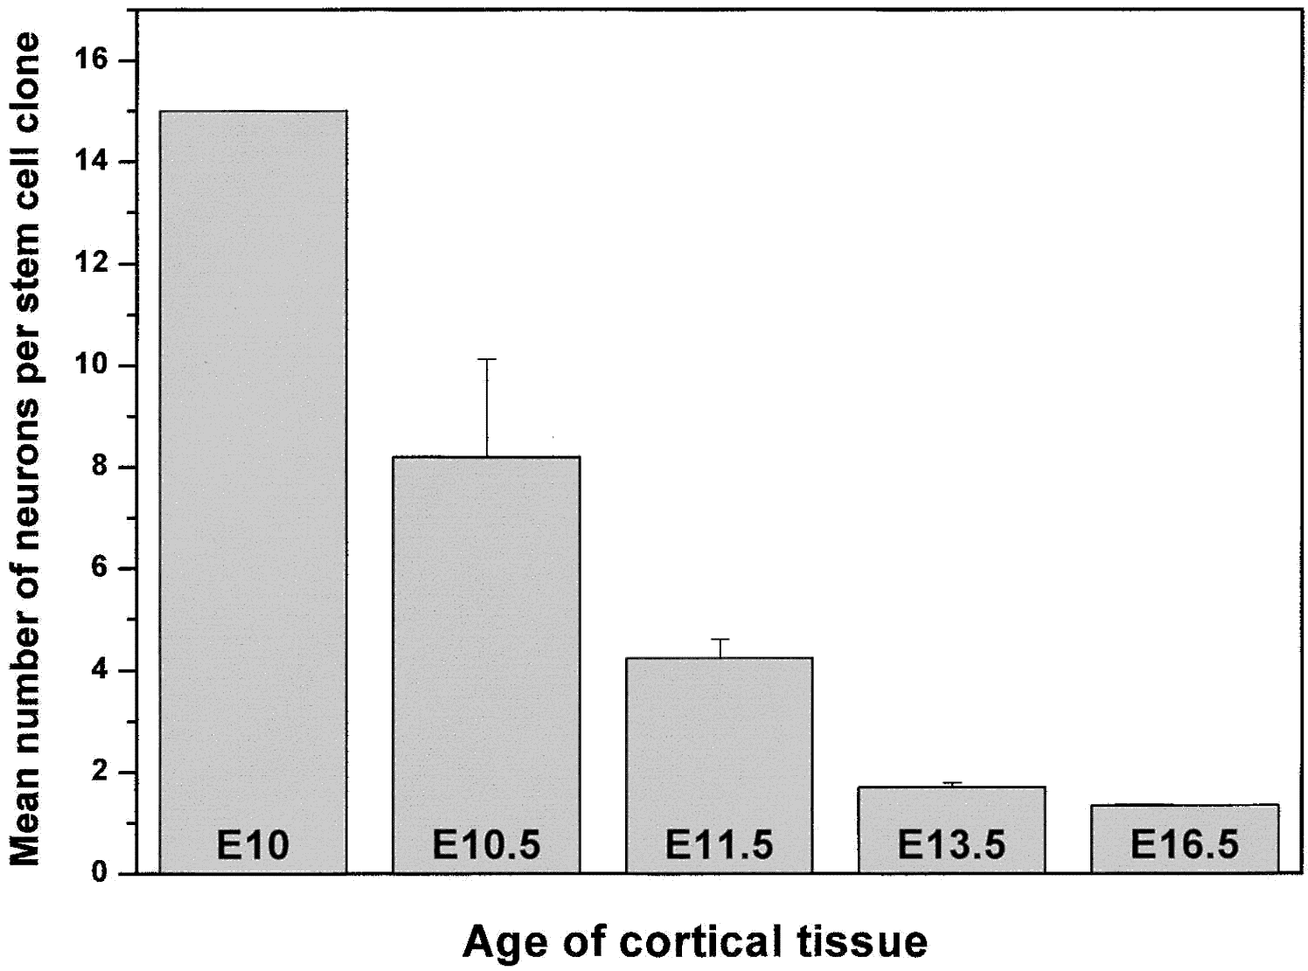
Les capacités neurogenique et gliogenique des cellules corticales progénitrices change avec le temps
Figure 04
A E10, le nombre de neurones fabriqués par des cellules souches varie largement entre 1 ~ 100, avec une moyenne d'environ 15.
Le nombre moyen de neurones fabriquées par les cellules souches diminue avec l'âge à 1,7 pour les clones à E16,5.
Notez que les clones de cellules gliales ne sont pas inclus dans ce chiffre.

Slide 20
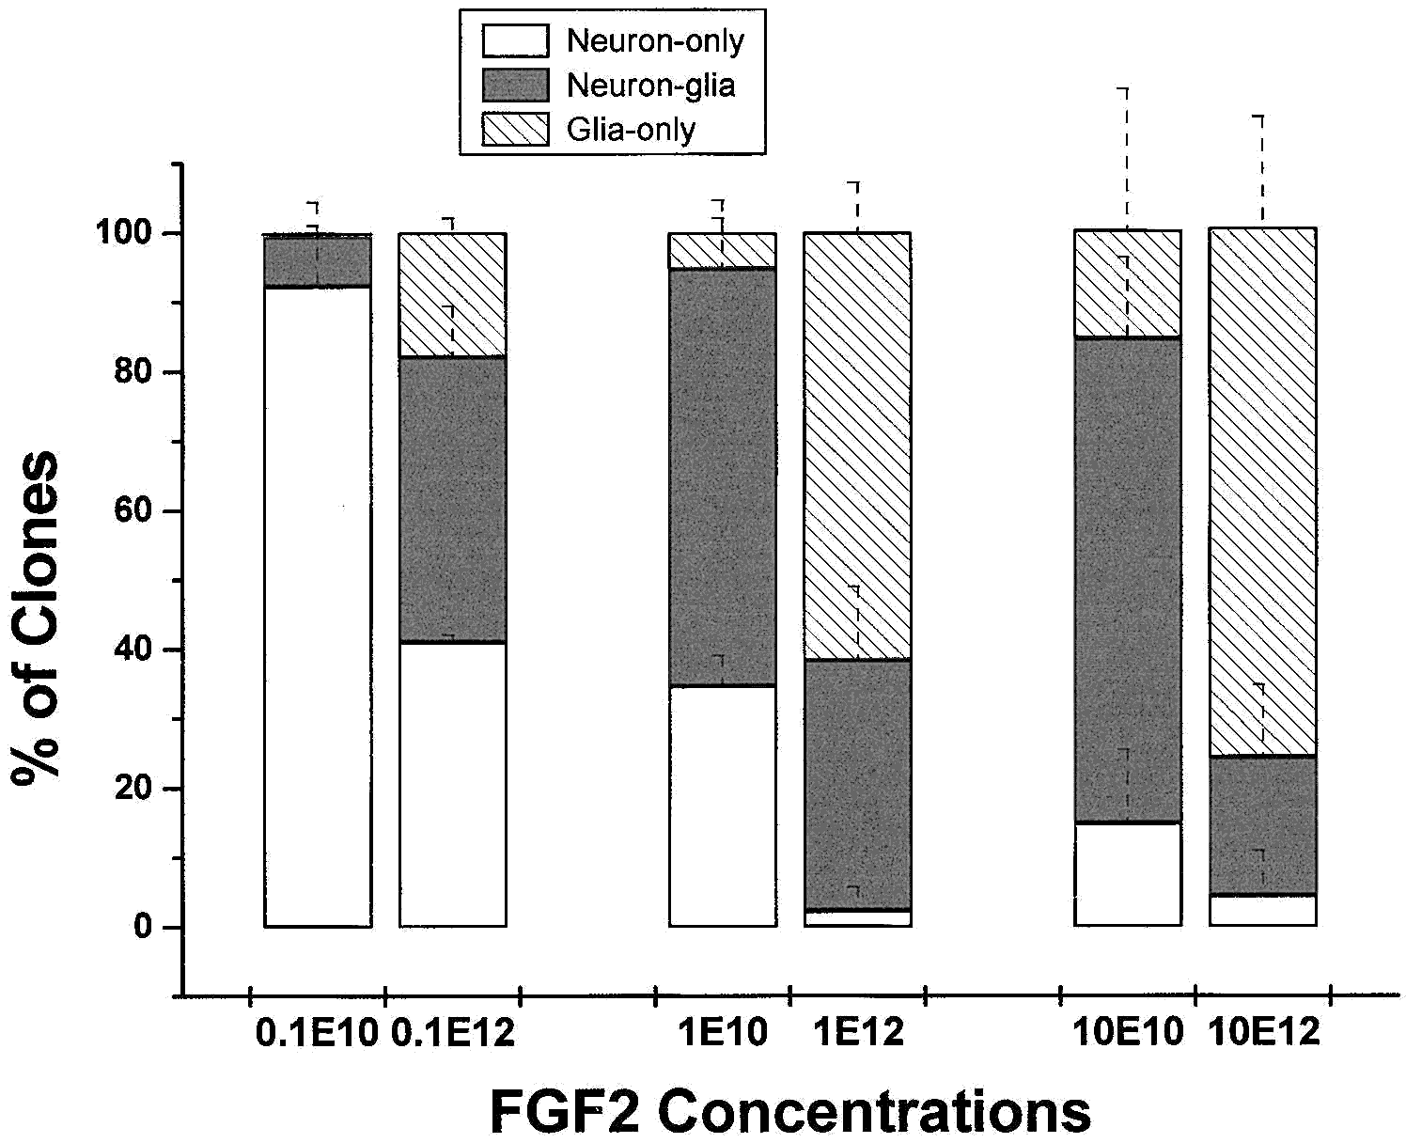
Les cellules progénitrices corticales augmenter leur tendance à faire des cellules gliales avec l'âge
Les cellules de la zone ventriculaire E10 et E12 ont été cultivées dans un milieu sans sérum avec 0,1 ; 1 ; 10 ou FGF2 ng / ml pendant 12 jours colorées avec des marqueurs de type cellule-spécifique pour les neurones, les astrocytes, les oligodendrocytes et les.
Les clones ont été divisés en trois groupes: les neurones seulement, neurones-glie mixte, et les cellules gliales seule.
Le pourcentage de chaque type de clone dans chaque condition se présente
les données représentent la moyenne de trois expériences indépendantes.
A noter que d'autres cellules progénitrices corticales E12 à E10 à générer de la glie dans les concentrations testées FGF2.
Figure 05

Slide 21
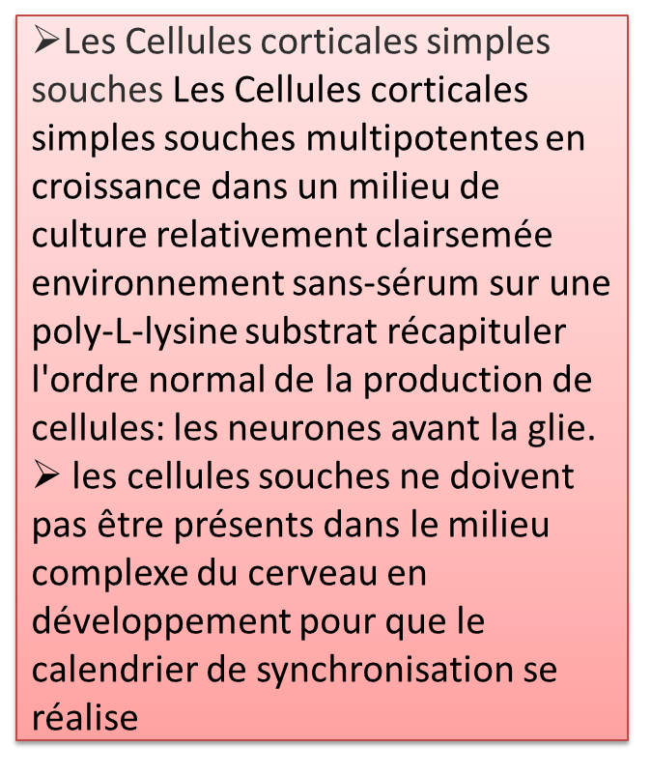
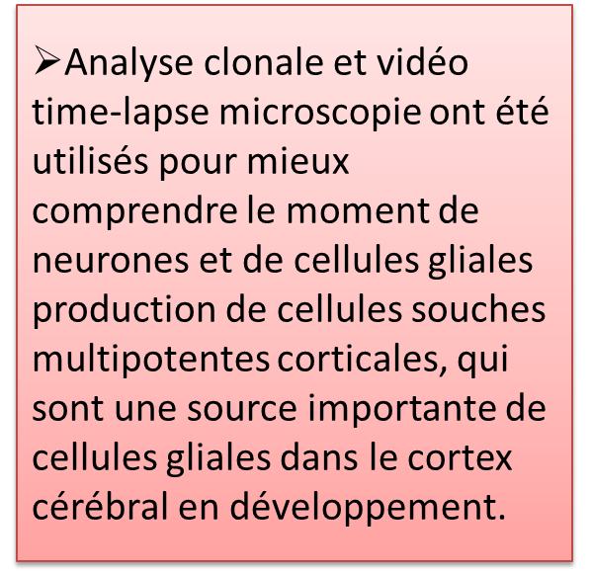




Discussion
Nos données indiquent que les cellules souches corticale joue un rôle central dans la synchronisation des neurones et de la production de cellules gliales

Slide 22
les cellules souches neurales in vitro répondent à un certain nombre de facteurs de croissance, y compris l'EGF, le CNTF, le PDGF, GGF2, et PGB, en favorisant le développement des cellules gliales.
Les cellules souches isolées aiguë à différents âges embryonnaires diffèrent dans leurs capacités neurogènes et gliogenic même lorsqu'elle est cultivée dans des conditions identiques, ce qui indique des changements se produisent au cours du développement.
Peut-être que l'évolution des systèmes de récepteurs de facteurs de croissance observés dans la zone cortico ventriculaire se produisent au sein de la population de cellules souches.

Slide 23
Figure 07
les cellules souches corticales générer des neurones et des cellules gliales dans le temps
les types de cellules pro génitrices. Au début, il génère les neuroblastes. Plus tard, il subit une division asymétrique spécifique «le point de basculement» à laquelle il change les neurones à faire des cellules gliales.
Les neurones se posent d'abord dans des clones de cellules souches
les progéniteurs gliales sont soumis à un grand nombre de divisions de prolifération avant de différenciation

Slide 24
conclusion
La plupart des cellules corticales présents au cours de la période embryonnaire sont des cellules progénitrices ou des neurones différenciés
les clones de cellules souches même lorsqu'elles sont cultivées à une densité les cellules souches corticaux génèrent morphologiquement et antigéniquement en neurones identifiables des jours avant la différenciation des cellules gliales
les clones des cellules isolées en culture suggère que les cellules souches corticales embryonnaires simples ont la capacité de reconstituer le programme de distribution normale, même en dehors du système nerveux central en développement.

Slide 25
Le comportement observé de cellules souches corticales pourrait être expliqué par deux mécanismes différents. Dans un cas, les changements de cellules souches comme le clone développe de sorte qu'il a initialement une forte probabilité de générer des neurones, ce qui réduit le développement, et une faible probabilité de générer des cellules gliales, ce qui augmente avec le développement. Les changements environnementaux, des changements de cellule intrinsèque, ou une combinaison des deux peut modifier le potentiel neurogène et gliogenic de la cellule souche. En variante, le potentiel de la cellule souche afin de générer les neurones et les cellules gliales peut rester inchangée au cours du développement, et la séquence de production de cellules peut être déterminé uniquement à l'environnement.

